Slide 1
1.設計のポイント
2013.9.30
【3Gr】
(ⅰ)アライメントシステムの概要
Z
θ
X
Y
X : ｱｰﾑ
Z : ｴｱｼﾘﾝﾀﾞ
θ : ﾍﾟﾃﾞｽﾀﾙ
Y : 制御不可
ﾌｫﾄｾﾝｻ
ｴｱｼﾘﾝﾀﾞ
ｽﾃｯﾋﾟﾝｸﾞﾓｰﾀｰ(ﾍﾟﾃﾞｽﾀﾙ用)
ｽﾃｯﾋﾟﾝｸﾞﾓｰﾀｰ(ﾎﾞｰﾙねじ用)
Y
ﾎﾞｰﾙねじﾕﾆｯﾄ
ﾚｷﾞｭﾚｰﾀ
ﾌｫﾄｾﾝｻ
(幅10mm)
x だけ補正
x
透光量
X
θ
x
θ
ウエハ
回転角度
0°
180°
360°

Slide 2
補足資料－アルゴリズム－
2013.9.30
【3Gr】
●ウエハ偏心イメージ図
①
②
③
④
X
X
X
X
X
●ウエハ偏心補正イメージ図
②
④
x
x
透光量
②
X
θ
θ
①
x
③
θ
θ
x
ウエハ
回転角度
0°
180°
④
360°

Slide 3
補足資料－アルゴリズム－
2013.9.30
【3Gr】
●ノッチの影響
ノッチの影響による
急激な変化量を検知
ノッチが無いほうの
最大値を採用
透光量
透光量
x
ウエハ
回転角度
θ
ウエハ
回転角度
0°
180°
360°
0°
180°
360°
絶対値として考慮し
最大値を検知
ノッチ部が最大値と
なった場合
透光量
透光量
x
ウエハ
回転角度
θ
ウエハ
回転角度
0°
180°
360°
0°
180°
360°

Slide 4
補足資料－アルゴリズム－
2013.9.30
【3Gr】
●ノッチの影響
ノッチが0°(360°)
or 180°付近のとき
数°ずらして
検知する
透光量
透光量
ウエハ
回転角度
ウエハ
回転角度
0°
180°
360°
0°
180°
360°
X
X

Slide 5
2013.9.30
【3Gr】
補足資料－ウェーハ搬送装置回路図－
AIR TUBE
センサ
入光部
オートスイッチ
センサ
受光部
モーターA
モーターB
生産棟CR入室教育
ドライバA
ドライバB
ソレノイド
5V
CW
CCW
ENABLE
駆動電流制御
停止時電流設定
アンプ
P4
P5
P1
P2
マイコン
P7(AN0)
5

Slide 6
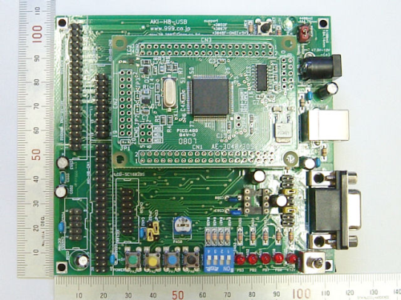

補足資料. 一般購入品の主な仕様
2013.9.30
【3Gr】
●H8マイコン(秋月電子通商製)
メモリROM：512Kバイト
RAM：8Kバイト
ITU ：16ビットタイマ×5CH
A/D ：10ビット分解能×8CH
●ステッピングモータ(シナノケンシ製)
最大静止トルク：0.430N・m
ステップ角 ：1.8°

Slide 7
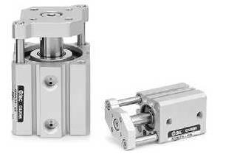

補足資料. 一般購入品の主な仕様
2013.9.30
【3Gr】
●エアシリンダ(SMC製)
ストローク：30mm
理論出力 IN ：45~106N
OUT：60~101N
●透過型レーザ判別センサ(キーエンス製)
光源：可視光半導体レーザ 波長660nm
測定範囲：10mm
最小検出物体：Φ0.1mm
サンプリング周期：12500回/秒(80μs)

